Slide 1
Федеральное государственное бюджетное образовательное учреждение высшего образования «Красноярский государственный медицинский университет имени профессора В.Ф.Войно-Ясенецкого» Министерства здравоохранения Российской Федерации Фармацевтический колледж
КУРСОВАЯ РАБОТА
Тема: Оснащение аптечной организации, обеспечивающее надлежащие условия розничной торговли товарами аптечного ассортимента
по специальности 33.02.01 Фармация
Выполнил: Сергеева Анна Евгеньевна
Руководитель: Шмырина Инна Александровна
Красноярск, 2023

Slide 2
Актуальность данной темы обусловлена тем, что аптечная организация должна располагать необходимыми помещениями, оборудованием и инвентарем, которые:
будут обеспечивать сохранение качества и безопасности лекарственных препаратов при их хранении,
будут обеспечивать надлежащие условия розничной торговли лекарственными препаратами

Slide 3
Цель курсовой работы: исследование оснащения аптечной организации, обеспечивающее надлежащие условия розничной торговли товарами аптечного ассортимента
Задачи:
Провести анализ литературных источников и нормативно-правовых документов в области оснащения аптечных организаций
Проанализировать санитарные требования к оборудованию аптечных организаций
Исследовать, как должна быть организована аптека, какие помещения в ней необходимы

Slide 4
Объект исследования: оснащение аптечной организации
Предмет исследования: оснащение аптечной организации, обеспечивающее надлежащие условия розничной торговли товарами аптечного ассортимента
Методы исследования:
теоретический анализ нормативной документации и литературных источников

Slide 5
Требования, предъявляемые к помещениям аптечных организаций
Аптеку надо размещать в изолированном блоке помещений в многоквартирном доме в нежилом помещении, общественном здании или в отдельно стоящем здании.
В многоквартирном доме для аптеки должен быть отдельный вход.

Slide 6
Требования, предъявляемые к помещениям аптечных организаций
Аптечная организация должна иметь вывеску с указанием:
вида аптечной организации на русском и национальном языках
полного и (в случае, если имеется) сокращенного наименования
режима работы

Slide 7
Минимальный перечень зонирования помещений аптечной организации должен состоять из:
Торгового зала
Зоны приемки товара, карантинной зоны
Помещения хранения лекарственных средств (материальная комната)
Бытового помещения или выделенной зоны с раздевалкой для персонала
Санузла
Информации для ознакомления посетителей аптечной организации (уголок покупателя)
Специальной зоны для посетителей аптеки

Slide 8
Перечень зонирования помещения аптечной организации может быть следующим:
Торговый зал с обеспечением мест хранения
Зона приемки товара, карантинная зона/полка
Помещения хранения лекарственных средств
Бытовое помещение
Санузел

Slide 9
Виды помещений аптечной организации
Торговые помещения | Неторговые помещения | Помещения обслуживания | Администра-тивно-бытовые зоны
Торговый зал | Материаль-ные комнаты | Зона хранения спецодежды | Кабинет заведующего
 | Зона приемки товара | Место сбора мусора | Бухгалтерия
 |  | Зона хранения уборочного инвентаря | Бытовая комната

Slide 10
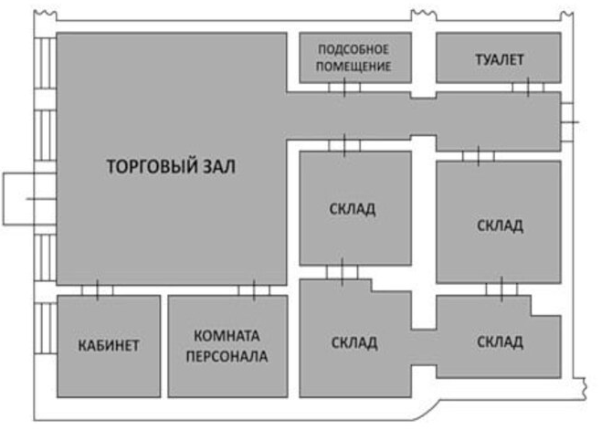
Планировка аптеки - торгового зала должна создавать для покупателя условия беспрепятственного выбора товаров в минимально короткий срок, оптимально использовать все площади торгового зала, создавать необходимые условия работникам аптеки для рациональной организации оперативных процессов.

Slide 11
Санитарные требования к помещениям и оборудованию аптек
Помещения должны соответствовать санитарно-гигиеническим нормам, необходимо располагать, оснащать и эксплуатировать таким образом, чтобы они соответствовали выполняемым функциям.
Их планировочное решение и конструкция должны сводить к минимизации риск ошибок и обеспечивать возможность эффективной очистки и обслуживания в целях исключения накопления пыли или грязи и любых факторов, способных оказать неблагоприятное воздействие на качество товаров аптечного ассортимента

Slide 12
Санитарно-гигиенические требования к помещениям
Помещения освещены
Поддерживаются температурные режимы хранения
Влажность в соответствии с условиям хранения
Отделка помещений допускает проведение влажной уборки
Помещения обеспечивают защиту от проникновения насекомых, грызунов и др.

Slide 13
Оборудование, используемое субъектом розничной торговли, должно иметь технические паспорта, хранящиеся в течение всего времени эксплуатации оборудования.
Установка оборудования должна производиться на расстоянии не менее 0,5 метров от стен или другого оборудования, чтобы иметь доступ для очистки, дезинфекции, ремонта, технического обслуживания, поверки и (или) калибровки оборудования, обеспечивать доступ к товарам аптечного ассортимента, свободный проход работников. Оборудование не должно загораживать естественный или искусственный источник света и загромождать проходы.

Slide 14
Требуемое оборудование для помещений хранения состоит из:
системы кондиционирования
холодильников
охранной и пожарной сигнализации
системы контроля доступа
вентиляционной системы
гигрометров (психрометров)
стеллажи, витрины, шкафы, поддоны, подтоварники

Slide 15
Правильное оборудование позволяет:
оптимизировать оперативные процессы фармацевтических работников
оптимально использовать площади аптечной
создать необходимые условия хранения

Slide 16
заключение
Помещения, оборудование и инвентарь, должны обеспечивать сохранение лекарственных препаратов для дальнейшей реализации их населению
Соблюдение надлежащих правил хранения гарантирует качество и безопасность опускаемых препаратов

Slide 17
Спасибо за внимание!

